Slide 1
Формирование функциональной (математической) грамотности на уроках математики
в начальных классах
Выполнил учитель начальных классов Табачнова З.А.

Slide 2

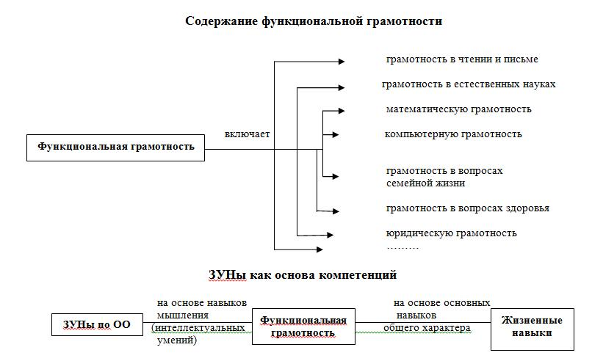
Содержание функциональной грамотности

Slide 3
Цель учителя - развить ребёнка.
-Развить мышление- из наглядно-действенного перевести его в абстрактно-логическое
-Развить речь, аналитико-синтетические способности, развить память и внимание,
фантазию и воображение
Пространственное восприятие
-Развить моторную функцию, способность контролировать свои движения, а также мелкую моторику
- Развить коммуникативные способности, способность общаться, контролировать эмоции, управлять своим поведением.
Решая эти задачи, педагог получает в результате функционально развитую личность.

Slide 4
Учебный предмет “Математика”
предполагает формирование математических счетных навыков, ознакомление с основами геометрии;
формирование навыка самостоятельного распознавания расположения предметов на плоскости ,
практическое умение ориентироваться во времени, умение решать задачи, сюжет которых связан с жизненными ситуациями.

Slide 5
Математическая грамотность определяется как «сочетание математических знаний, умений, опыта и способностей человека», обеспечивающих успешное решение различных проблем, требующих использования математики.
Общие умения, включают: математическое мышление, математическую аргументацию, постановку и решение математической проблемы, математическое моделирование, использование различных математических языков, коммуникативные умения.

Slide 6
Четыре содержательных области математической грамотности
- Пространство и форма - это вопросы, относящиеся к пространственным и плоским геометрическим формам и отношениям.
- Изменение и отношения – вопросы, связанные с математическим описанием различных процессов, с зависимостями между переменными, в том числе функциональными. Этот материал в основном относится к алгебре.
- Количество – эта область включает вопросы, связанные с числами; в программах по математике этот материал чаще всего относится к арифметике.
- Неопределенность – включает в себя вероятностные и статистические явления и зависимости, которые являются предметом изучения разделов статистики и вероятности.

Slide 7
УРОВНИ МАТЕМАТИЧЕСКОЙ КОМПЕТЕНЦИИ
ПЕРВЫЙ УРОВЕНЬ «ВОСПРОИЗВЕДЕНИЕ» |  | ВТОРОЙ УРОВЕНЬ «СВЯЗИ» |  | ТРЕТИЙ УРОВЕНЬ «РАЗМЫШЛЕНИЯ»
Привычные формы представления информации Прямое применение - известных фактов, - стандартных приемов и методов |  | Переход от одной формы информации к другой Создание математи-ческой модели Применение различ-ных известных методов к решению задач, близких к известным Интерпретация полу-ченного решения |  | Сложные проблемы Размышление и интуиция Творческий подход Разработка метода решения Обобщение. Обоснование

Slide 8
Систематическое использование на уроках математики специальных задач и заданий, направленных на развитие логического мышления, формирует и развивает функциональную грамотность младших школьников,
позволяет более уверенно ориентироваться в простейших закономерностях окружающей их действительности и активнее использовать математические знания в повседневной жизни.

Slide 9

ЗАДАЧИ
логические
на тему «Доли»
на принцип
Дирихле
решаемые с
помощью графов
решаемые с конца
на установление
соответствия
между множествами
на уравнивание
данных

Slide 10
Нестандартные задачи
комбинаторные
логические
расстановки,
на промежутки
связанные с
величинами
с геометрическим
содержанием
на упорядочивание
множеств
на
планирование
действий
арифметические,
требующие особых
приёмов решения

Slide 11
Формы
работы
над задачей
Работа над
решенной задачей
Сравнение задач и
их решений
Решение задач
с лишними или
недостающими
данными
Решение задач
разными способами
Выбор решения из
2-х предложенных
Моделирование
задачи
Составление
разных выражений
к «данным» задачи
Изменение условия,
чтобы задача реша-
лась др.действием
Работа над
структурой задачи
Составление задач
по схеме, рисунку,
словам
Выбор выражений,
являющихся
решением задачи
Объяснение
готового решения
Составление
аналогичной задачи
Закончить решение
Выбор способа
записи решения
(уравнение, выражение,
по действиям)
Составление и
решение обратных
задач
Изменение вопроса

Slide 12
Различные формы работы над задачей:
1. Работа над решенной задачей.
2. Решение задач различными способами.
3. Правильно организованный способ анализа задачи - от вопроса или от данных к вопросу.
4. Представление ситуации, описанной в задаче (нарисовать "картинку").
5. Самостоятельное составление задач учащимися.
6. Решение задач с недостающими данными.
7. Изменение вопроса задачи.
8. Составление различных выражений по данным задачи и объяснение, что означает то или иное выражение.
9. Объяснение готового решения задачи.
10. Использование приема сравнения задач и их решений.
11. Запись двух решений на доске - одного верного и другого неверного.
12. Изменение условия задачи так, чтобы задача решалась другим действием.
13. Закончить решение задачи.
14. Какой вопрос и какое действие лишнее в решении задачи (или, наоборот, восстановить пропущенный вопрос и действие в задаче).
15. Составление аналогичной задачи с измененными данными.
16. Решение обратных задач.

Slide 13
Компетентностные задачи по математике.
Традиционный подход в образовании стремится к тому, чтобы ученик получил как можно больше знаний. Однако уровень образованности, а тем более в современных условиях, нельзя определить через объем знаний. Компетентностный подход в образовании требует от учеников умения решать проблемы разной сложности, основываясь на имеющихся знаниях. Этот подход ценит не сами знания, а способность использовать их. Компетентностный подход в школе помогает научиться ученикам самостоятельно действовать в ситуациях неопределенности в решении актуальных проблем.
Для реализации компетентностного подхода в обучении необходимо:
-регулярно задавать ученикам вопросы: «Где в жизни вам пригодятся эти знания и умения?»;
- систематически включать в урок компетентностные задачи или задания на применение предметных знаний для решения практической задачи, а также задачи на ориентацию в жизненной ситуации.

Slide 14
Практические задачи или задачи, связанные с повседневной жизнью.
Задача
Длина коридора 36 м. Есть три куска линолеума: первый кусок длиной 12м, второй – в 2 раза короче, а третий – на 2 м короче первого. Хватит ли их, чтобы покрыть пол в коридоре (ширина кусков и ширина коридора совпадают)?
Решение:
1) 12:2=6(м)- длина второго куска.
2) 12-2=10(м)- длина третьего куска.
3) 12+6+10=28(м) – всего линолеума.
Ответ: так как длина коридора 36 м, линолеума 28м, значит, 36-28= 8 м не хватает.

Slide 15
Практические задачи или задачи, связанные с повседневной жизнью.
Задача
Друзья решили сделать подарок Наташе ко дню рождения. Для этого они собрали деньги: пять из них дали по 70р, а остальные трое – по 90 р. Этих денег как раз хватило, чтобы купить куклу за 430 р. и букет цветов. Сколько стоит букет цветов?
Решение:
70*5+90*3=620(р) – собрали всего.
620-430=190 (р) – стоит букет.
Ответ: 190 рублей.

Slide 16
Задача
Настя пришла в школьную столовую пообедать, у неё с собой есть 90 рублей. В столовой висит меню.
Выбери обед из трёх блюд (первое, второе и напиток), который может купить Настя. В ответе укажи названия блюд и стоимость обеда.
Первые блюда | Свекольник | 25 рублей
 | Суп куриный | 32 рублей
Вторые блюда | Котлета куриная с макаронами | 55 рублей
 | Овощное рагу | 40 рублей
 | Плов | 58 рублей
Напитки | Компот | 12 рублей
 | Морс | 15 рублей

Slide 17
Задача
Определи стоимость приготовления 1 кг салата «Греческий», если для этого требуется:
Помидоры – 4 штуки
Огурец-3 штуки
Перец – 2 штуки
Маслины-1 банка
Сыр -1 упаковка
Листья салата-1 упаковка
Помидоры стоят 11 рублей за штуку, банка маслин стоит 52 рубля, огурцы – 8 рублей за штуку, упаковка сыра стоит 89 рублей, перец-24 рубля за штуку, упаковка листьев салата стоит 35 рублей.
Решение:
11*4= 44 (руб)-стоят помидоры.
8*3=24(руб)- заплатят за огурцы
24*2=48 (руб)-заплатят за перец.
44+24+48+52+89+35=292 (руб)
Ответ: 292 рубля.

Slide 18
Нестандартные задачи.
Умение мыслить логически, выполнять умозаключения без наглядной опоры, сопоставлять суждения по определенным правилам- необходимое условие усвоения учебного материала на уроках математики в начальных классах.
1.У него есть четыре, но если их все отрезать, то у него станет целых восемь. О чем идет речь?
Об углах четырехугольника
2.Если в 12 часов ночи идет дождь, то можно ли ожидать, что через 72 часа будет солнечная погода?
Нет, так как через 72 часа снова будет полночь.
3.В парке 8 скамеек. Три покрасили. Сколько скамеек стало в парке?
Восемь.
4. Термометр показывает плюс 15 градусов. Сколько градусов покажут два таких термометра?
15 градусов.
5.Батон разрезали на три части. Сколько сделали разрезов?
Два разреза.
6.Что легче 1 кг ваты или 1 кг железа?
Одинаково.
7.Грузовик ехал в деревню. По дороге он встретил 4 легковые машины. Сколько машин ехало в деревню?
Одна.

Slide 19
Комбинаторные задачи,
составленные на жизненном материале, помогают младшим школьникам лучше ориентироваться в окружающем мире, учат рассматривать все имеющиеся возможности и делать оптимальный выбор.
1. Нарисуйте, как по-разному можно положить в ряд на столе тарелку, нож и вилку. Какой вариант будет более удобным для человека, который ест с помощью ножа и вилки?
2. Мама решила сварить компот. У неё было четыре фрукта: яблоки, вишни, груши и персики. Какие могли получиться напитки, если брать только по два фрукта? Необходимо самостоятельно составить схему и выписать пары.
3. У Вани, Толи и Миши есть собаки: пудель, овчарка и кокер - спаниель. У Миши не кокер - спаниель и не овчарка. У Вани не овчарка. У кого какая собака?

Slide 20
Комбинаторная задача
«Построение дерева возможностей»
Есть краски зелёного, красного, жёлтого, синего, оранжевого цветов. Сколькими способами можно раскрасить трёхэтажные домики в 3 цвета, при условии, что цвета не должны повторяться?
(60 способов)
З
К
С
Ж
О
З
К
Ж
С
О
О
Ж
С
О
К
С
О
К
Ж
К
С
Ж

Slide 21
Задачи повышенной трудности, логические и комбинаторные задачи.
Задача.
Если Лена купит 3альбома, то у неё останется 40 рублей. А если бы она захотела купить 5 альбомов, ей не хватило бы 200 рублей. Сколько денег у Лены?
Решение.
1. 5-3=2(аль.) – разница.
2. 40+200=240(руб)- стоят 2 альбома.
3. 240:2=120(руб)- стоит 1 альбом.
4. 120*3+40=400(руб)-было у Лены
Ответ: 400 рублей.

Slide 22
Задача на планирование действий
Папа с двумя сыновьями отправился в поход. На их пути встретилась река. У берега стоял плот, который может выдержать груз весом в 100 кг. Вес папы – 80 кг, сыновей – 45 кг и 50 кг. Как должны они действовать, чтобы переправиться на другой берег?
Решение
80
45, 50
45
80
50
80
45
50
50
45
80
45, 50
80

Slide 23
Задачи на принцип Дирихле
В коробке лежат несколько одинаковых по размеру мячиков синего, красного и жёлтого цветов. Из коробки взяли 4 мяча.
Есть ли среди них хотя бы 2 мяча какого- либо цвета?
Задачи, решаемые с помощью графов
В первенстве класса по шашкам 5 участников: Аня, Боря, Влад, Гриша, Даша. Первенство проводится по круговой системе – каждый из участников играет с каждым из остальных один раз. Уже некоторые игры проведены: Аня сыграла с Борей, Владом и Дашей; Боря сыграл с Аней и Гришей; Влад – с Аней и Дашей, Гриша – с Борей, Даша – с Аней и Гришей. Сколько игр проведено и сколько ещё осталось?

Slide 24
Решение.
Участников соревнований изобразим точками, которые назовём первыми буквами имён детей. Если двое участников уже сыграли между собой, соединим их точки отрезками. Получил такой граф:
Число игр, проведенных, равно числу рёбер, т.е. шести. Чтобы узнать число оставшихся игр, соединим рёбрами красного цвета тех участников, которые ещё не играли друг с другом. Таких рёбер получилось 4, значит осталось провести 4 игры: Борис – Влад, Борис – Даша, Влад – Гриша, Гриша – Аня.
А
Б
В
Д
Г

Slide 25







Задачи на уравнивание данных
Масса 4 одинаковых яблок и 3 одинаковых апельсинов составляет 1 кг 250 г, а 7 таких же яблок и 5 апельсинов – 2 кг 150 г. Найди массу яблока и массу апельсина.
Задачи, решаемые с конца
Торговка, сидя на рынке, думала: «Если бы к моим яблокам прибавить половину их, да ещё десяток, то у меня бы их была целая сотня!» Сколько яблок у неё было?

Slide 26
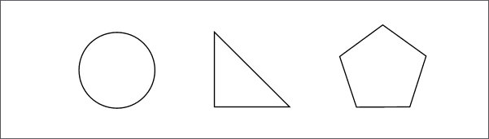
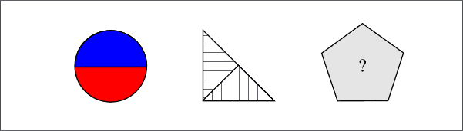
Задачи геометрического содержания
Назовите геометрические фигуры. Какая фигура лишняя?
Объясните, почему так считаете?
Круг разделите на две равные части линией слева направо.
Как называется каждая часть круга?
Нижний полукруг раскрасьте красным цветом.
Верхний полукруг - синим цветом.
У какой из основных фигур наименьшее количество углов? (Треугольник.)
Поднимите левую руку. Положите ее на верхний левый угол треугольника.
Из этого угла проведите линию так, чтобы треугольник разделился на две равные части. Какие новые фигуры получились? (Два треугольника.)
Верхний треугольник заштриховать ровными линиями сверху вниз.
Оставшийся треугольник заштриховать ровными линиями слева направо.
Назовите последнюю фигуру. Почему она так называется?
На что эта фигура похожа? Дорисуйте.
Для тех, кто затрудняется рисовать, предлагается закрасить фигуру любым цветным карандашом.

Slide 27
1. Логические задачи.
В клетке находились 3 попугая. Трое ребят купили по одному из этих попугаев, и один попугай остался в клетке. Как это могло случиться?
2. Задачи, связанные с величинами.
Слонёнок заболел. Для его лечения требуется ровно 2 л сока, а у доктора Айболита есть только полная пятилитровая банка с соком и пустая трёхлитровая банка. Как Айболиту отмерить ровно 2 л сока?
3. Расстановки. Задачи на промежутки.
Как расставить 5 кубиков в 2 ряда так, чтобы в каждом ряду было по 3 кубика? Нарисуй.
4. Задачи-шутки.
На дереве сидели 10 птиц. Охотник выстрелил и подстрелил одну птицу. Сколько птиц осталось на дереве?
5. Арифметические задачи, требующие особых приёмов решения.
У Оли и Коли 8 орехов. Сколько орехов у каждого, если у Коли на 2 ореха больше?
6. Задачи на планирование действий.
Хотят поскорее поджарить 3 ломтика хлеба. На сковороде умещается лишь 2 ломтика, причем на поджаривание одной стороны ломтика затрачивается 1 мин. Как поджарить с обеих сторон все 3 ломтика хлеба за 3 мин?

Slide 28

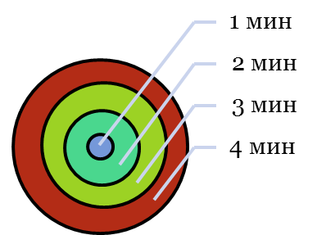
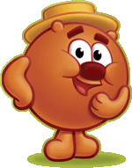
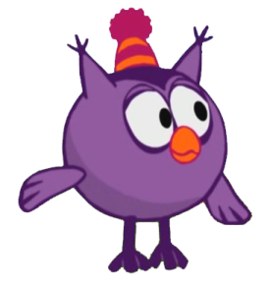

Диагностика формирования функциональной грамотности по математике
1 полугодие 2 класс
Диагностика формирования
функциональной грамотности
младших школьников
1.Пин нанимает повара по имени Кок на свой корабль. Он решил составить для Кока памятку на карточках. В первой памятке Пин написал о времени приготовления блюд в микроволновой печи (памятка 1). Помощник Пина решил тоже помочь новому повару. Он повесил свою памятку (памятка 2).
Памятка 1 Памятка 2
суп | 4 мин
курица | 3 мин
каша | 2 мин
чай | 1 мин
Помоги повару Коку определить, что обозначает круг в центре? Обведи букву выбранного ответа.
А. суп Б. чай В. каша Г. курица
2. Пин поручил повару Коку сходить в магазин за продуктами. Пин попросил купить колбасы. Какие единицы измерения понадобятся повару для покупки колбасы? Обведи буквы выбранных ответов.
А. килограмм Б. дециметр В. Сантиметр Г. грамм

Slide 29


Проектная задача
система или набор заданий, направленных на поиск лучшего пути достижения результата в виде реального «продукта», в ходе решения которой происходит качественное самоизменение группы детей. Проектная задача принципиально носит групповой характер.

Slide 30



Заседание ГМО № 3 от 10.01.2012 г.
Проектные задачи в начальной школе
Цель:
создание условий для самостоятельного усвоения школьниками учебного материала в процессе выполнения проектов
Руководитель ГМО Вилкова Марина Васильевна, МОУ «СОШ № 6» г. Муром Владимирская область

Slide 31

Заседание ГМО № 3 от 10.01.2012 г.
проект
проектная задача
Проект – целенаправленное управляемое изменение, фиксированное во времени.
через систему (набор) заданий целенаправленно стимулируется система детских действий, направленных на получение не существовавшего в практике ребенка результата, качественное самоизменение группы детей.
Средства, материалы
определяют самостоятельно
предлагаются в виде набора (системы) заданий
Порядок действий
не задается
задан через систему заданий
Руководитель ГМО Вилкова Марина Васильевна, МОУ «СОШ № 6» г. Муром Владимирская область

Slide 32
Проектные задачи формируют у младших школьников умение:
- рефлексировать;
- ставить и удерживать цели;
- планировать деятельность;
- моделировать;
- проявлять инициативу;
- вступать в коммуникацию.

Slide 33
Структура проектной задачи:
1. Модельная ситуация, со скрытой задачей, описанной в проблемной ситуации;
2. Система действий, заданий, которые должны быть выполнены группой детей;
3. Большой объём и неоднородность материала;
4. Результат решения ПЗ может быть представлен в виде различных текстовых, модельных, графических средств;

Slide 34

МЕЖПРЕДМЕТНАЯ ПРОЕКТНАЯ ЗАДАЧА «ДОКТОР АЙБОЛИТ»

Slide 35
Цель:
По результатам выполнения отдельных заданий, составля-ющих проектную задачу, соз-дать итоговый «продукт» - иллюстрированный рассказ о путешествии в Африку для лечения заболевших живот-ных.

Slide 36
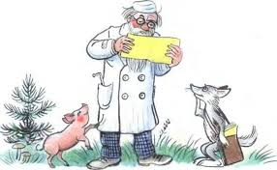
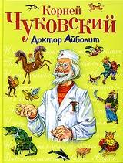
ЗАДАНИЕ 1
ТЕЛЕГРАММА
Тордок Литайбо! Симпро ятеб ипрехаьт рееско к мна: азболиел ирт кабетигемо, ьтяп ряттиг, авд кажифёнра и ерытеч кастрасёну. У хни наскартила, наанги, ямариля и хитброн. Ым вёмжи в непусты Рикахала, у рыго Дофернанпо, у каисто Полимпо.

Slide 37
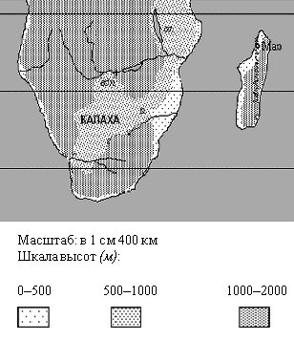
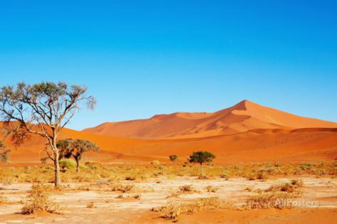
ЗАДАНИЕ 2

Slide 38
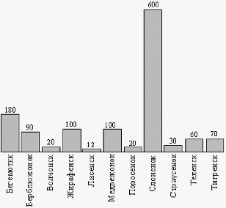
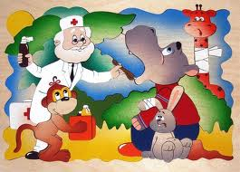
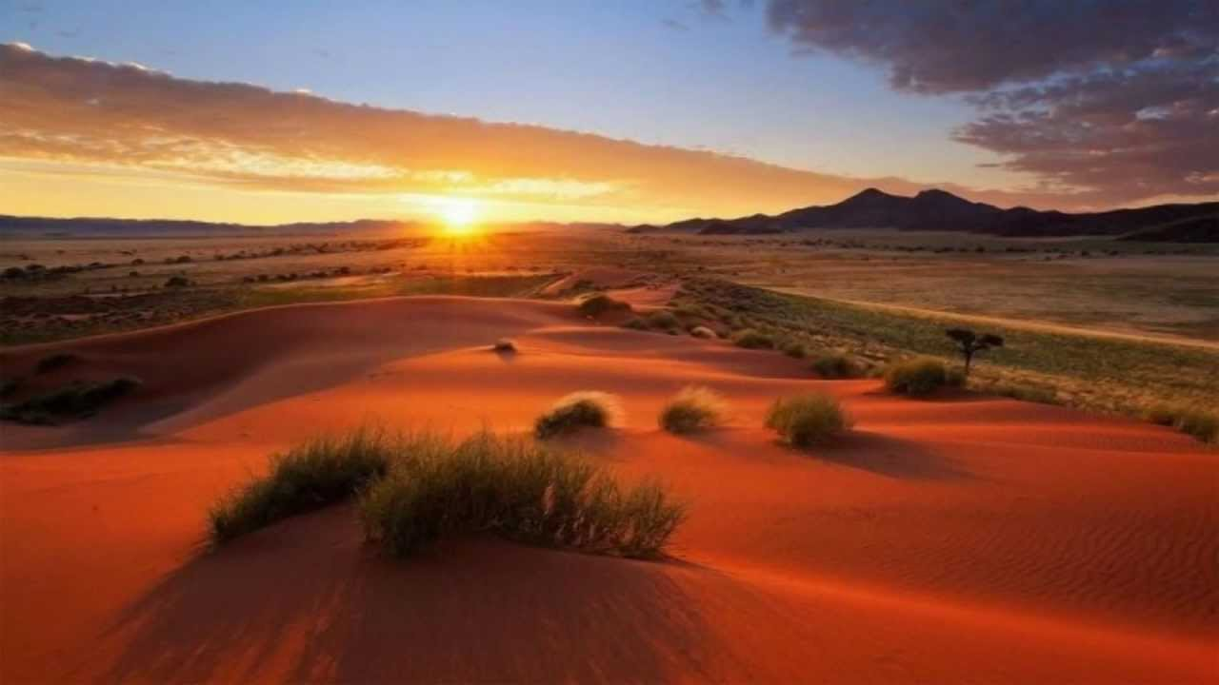
ЗАДАНИЕ 3
ЛЕЧЕНИЕ ГОГОЛЕМ – МОГОЛЕМ
КОЛИЧЕСТВО ЛЕКАРСТВА ДОЛЖНО БЫТЬ РАВНО ПОЛОВИНЕ МАССЫ ЖИВОТНОГО

Slide 39
ЗАДАНИЕ 4
В ЭТО ВРЕМЯ ПИСАТЕЛЬ КОРНЕЙ ЧУКОВСКИЙ НАШЕЛ В ЭНЦИКЛОПЕДИИ МАТЕРИАЛЫ ПРО ПРИРОДНЫЕ ОСОБЕННОСТИ ТЕРРИТОРИИ, ГДЕ ЖИВУТ БОЛЬНЫЕ ЖИВОТНЫЕ. ПОЗНАКОМЬТЕСЬ С ЭТИМИ МАТЕРИАЛАМИ:

Slide 40
На основе материалов из энциклопедии помогите писателю правильно выбрать необходимую одежду и снаряжение для поездки. Обоснуйте ваш выбор.
Спрогнозируйте, какие трудности могут встретить доктор Айболит и Корней Чуковский по пути к тому месту, где живут больные животные.

Slide 41
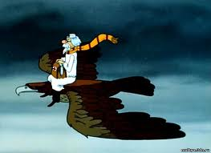
ЗАДАНИЕ 5
Вид транспорта | Скорость км∕ч | Грузоподъемность
Акула Волк Гепард Дельфин Кит Лошадь Орел Слон | 50 48 64 80 56 54 190 30 | 50 20 18 120 1300 210 16 1400

Slide 42
ЗАДАНИЕ 6

Slide 43
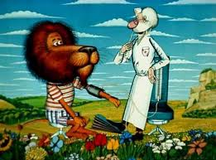
ЗАДАНИЕ 7
Самому больному тигрёнку Айболит решил дать весь полагающийся гоголь-моголь за один прием. Как отмерить нужное количество гоголя-моголя, если есть 3 пустых бочонка, в одном из которых помещается
57 кг гоголя-моголя,
в другом – 50 кг,
а в третьем – 42 кг?

Slide 44
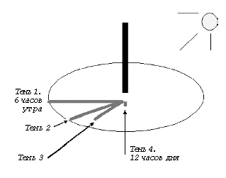
ЗАДАНИЕ 8
НА РИСУНКЕ ПОКАЗАНЫ ЧЕТЫРЕ ТЕНИ, ОТБРАСЫВАЕМЫЕ ШЕСТОМ В РАЗНОЕ ВРЕМЯ. ТЕНЬ 1 СООТВЕТСТВУЕТ 6 ЧАСАМ УТРА, ТЕНЬ 4 СООТВЕТСТВУЕТ 12 ЧАСАМ ДНЯ (ПОЛУДНЮ).

Slide 45
В какое время дня тень от шеста будет занимать положение 2 и положение 3? Помогите друзьям соорудить эти часы. Подпишите время на рисунке на месте теней 2 и 3.
Почему вид тени различен в течение дня?

Slide 46

ЗАДАНИЕ 9
По возвращении из поездки доктор Айболит и писатель Корней Чуковский решили подготовить иллюстрированный рассказ о своем путешествии для журнала «Мир вокруг нас». Писатель, естественно, взялся за перо, а доктор вспомнил, что в молодости он неплохо рисовал. Представьте себя в роли доктора Айболита и писателя Корнея Чуковского и выполните их работу. Придумайте название рассказа и запишите его. Рисунки можно сделать на отдельных листах.

Slide 47
ЗАДАНИЕ 10
Часть детей описывают в своем рассказе, иллюстрируют с помощью рисунков, все приключения, которые произошли с доктором Айболитом при выполнении всех предыдущих заданий. Другие описывают то, что этой группе пришло в голову по поводу данного задания. Эти дети каждое задание выполняют как отдельное, не связывая его с другими.

Slide 48
ЧТО НЕОБХОДИМО УЧИТЫВАТЬ ПРИ ОРГАНИЗАЦИИ ТАКИХ ЗАДАЧ?
1. Психологическую совместимость участников группы.
2. Продумывать индивидуальные задания ученикам, которые не могут работать в группе, но так, чтобы их работа была направлена на конечный результат группы.
3. Формировать группы не более 4 человек, чтобы у каждого человека была своя роль.
4. Необходимы листы самооценки, которые позволяют ребенку оценить свою деятельность и деятельность своих товарищей.
5. Рефлексию деятельности.
6. Применение полученных знаний и способов деятельности в жизненных ситуациях.
Поездка на дачу (стр. 55)

Slide 49
КАКИЕ МЕТАПРЕДПЕТНЫЕ УМЕНИЯ ФОРМИРУЮТСЯ ПРИ РЕШЕНИИ ПРОЕКТНОЙ ЗАДАЧИ?
Регулятивные: планирование, прогнозирование, саморегуляция, рефлексия, коррекция и оценка
Коммуникативные: умение работать в малой возрастной группе: адекватно распределять работу между членами группы, осуществлять взаимопомощь и взаимоконтроль, выслушивать мнение участников и принимать единое решение, выступать перед аудиторией.
Познавательные: работа с информацией: научно – познавательный текст, диаграммы, графики; умение выделять существенную информацию, зашумлённую несущественной; составлять тексты в устной и письменной форме. Анализ, моделирование и синтез.

Slide 50
КРИТЕРИИ РЕЗУЛЬТАТИВНОСТИ ПРОЕКТНОЙ ЗАДАЧИ.
1. Детям должно быть интересно, любопытно!
2. Дается описание ситуации (житейской, вымышленной, фантастической...).
3. В описании ситуации спрятаны цель, условие задачи и часть данных.
4. Четко представлен продукт.
5. Прослеживается логика: цель – условие – задания – результат - продукт.
6. К результату направляет задание или система заданий.
7. Результат решения используется для создания продукта

Slide 51
Формирование УУД через организацию проектных форм.
Формируется позитивная самооценка, самоуважение; устанавливается связь между целью учебной деятельности и её мотивом.
Способствует воспитанию чувства ответственности, формированию умений общаться, договариваться, чутко относится к сверстникам.
Отработка у учащихся действий, специфических для математики общеучебных и логических.
Регулярное использование проектных задач способствует повышению познавательного интереса учащихся.
Отражают способность
обучающегося строить учебно – познавательную деятельность, учитывая все ее компоненты (цель, мотив, прогноз, средства, контроль, оценка)

Slide 52
Формирование функциональной (математической) грамотности на занятиях внеурочной деятельности
в начальных классах
«Занимательная математика»

Slide 53
То, что дети могут сделать
вместе сегодня,
завтра каждый из них сможет
сделать самостоятельно.
Л. Выготский
Боксеру ставят удар, певцу – голос.
Наша задача – научиться ставить сильное мышление.

